Slide 1
Bachelorproef
Biomedische Laboratoriumtechnologie
Academiejaar 2014 - 2015
Howest Brugge
Joran Deblaere
Stagebegeleider: Ellen Decat
Stagegever: Prof. Dr. Mario Vaneechoutte
Stagementor: Leen Van Simaey

Slide 2
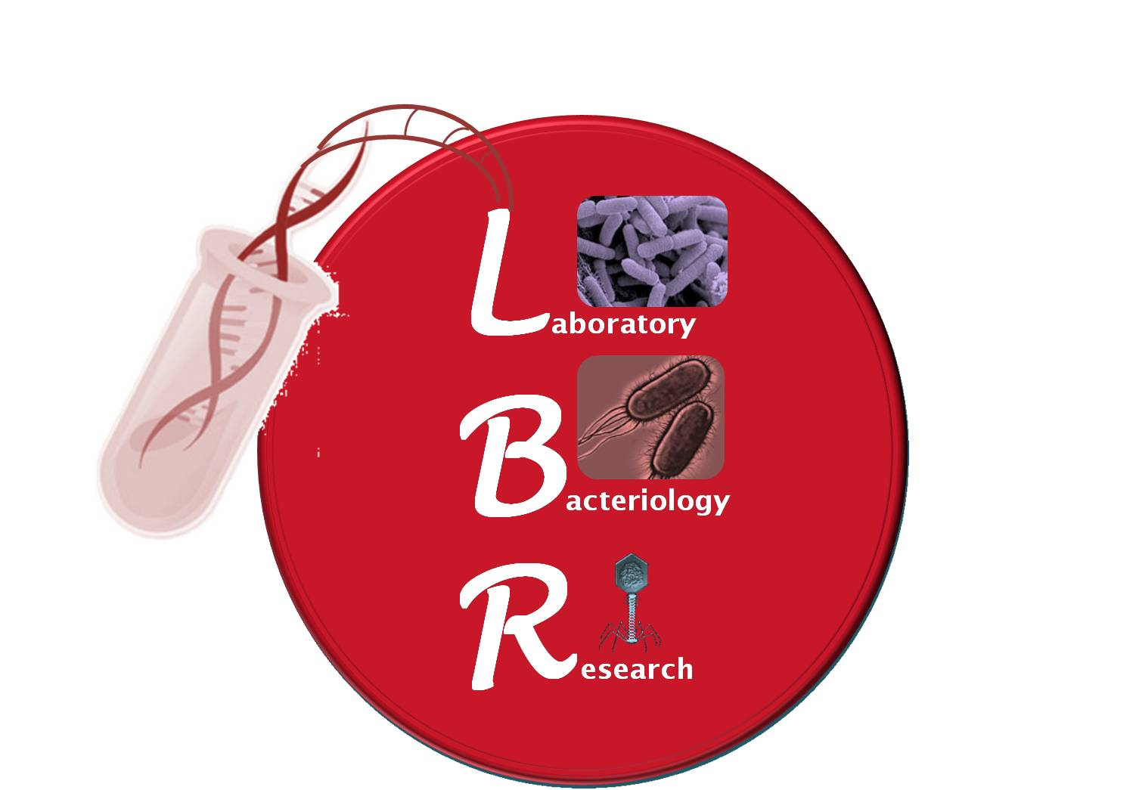
Stageplaats
Laboratorium voor Bacteriologische research (LBR)
Faculteit Geneeskunde en Gezondheidswetenschappen Universiteit Gent
Onder leiding van Prof. Dr. Mario Vaneechoutte
Translationeel onderzoek:
    Nagaan of nieuwe fundamentele bevindingen ook medisch toepasbaar zijn
    Verbeteren van de diagnostiek van infecties
In samenwerking met MucoCentrum Universitair Ziekenhuis Gent
    Onderzoek naar infecties bij patiënten met mucoviscidose
    Typeren van geïsoleerde kiemen om het voorkomen van kruisbesmetting te documenteren

Slide 3
Het Ex Vivo Sputum Model:
evaluatie van de eradicatie van Pseudomonas aeruginosa
met behulp van antibacteriële agentia

Slide 4
Mucoviscidose of Cystic Fibrosis (CF)
Probleemstelling
CF-patiënten sterven door luchtwegproblemen (chronisch longfalen)
    Veroorzaakt door een voortdurende kolonisatie van bacteriën in het mucus
    Op latere leeftijd vooral een permanente kolonisatie van P. aeruginosa
Biofilmvorming
Wijziging in genexpressie
Bemoeilijkt de behandeling

Slide 5
Onderzoeksvraag en doelstelling
In welke mate is een welbepaalde P. aeruginosa-stam die een patiënt met mucoviscidose koloniseert af te doden?
Het Ex Vivo Sputum Model
Weerspiegeling van de situatie in vivo
Testen van verschillende antibacteriële agentia op het P. aeruginosa-positief sputum
→ In welke mate wordt de bacteriële stam afgedood?

Slide 6
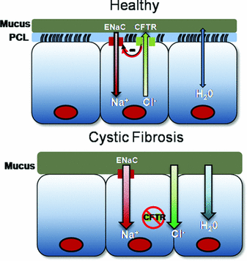
Wat is mucoviscidose?
Situatie bij gezond persoon
Cystic Fibrosis Transmembrane conductance Regulator gene (CFTR-gen)
CFTR-gen → chloor transport kanaal, pompt chloor uit epitheelcel
Inhiberende werking op Epithelial Sodium Channel (ENaC)
Hoge elektrolytenconcentratie mucus → door osmose,
watermigratie uit epitheelcel naar mucus → hydratatie mucus
Situatie bij CF-patiënt
Mutatie in het CFTR-gen
Verminderde hydratatie van het mucus
Taai slijm en minder goed werkend mucociliair klaringsysteem

Slide 7
Biofilmvorming van P. aeruginosa
Een biofilm
Is een complexe samenlevingsvorm waarbij geaggregeerde bacteriën omgeven worden door
een extracellulaire matrix bestaande uit:
    Polysacchariden
    Eiwitten
    Nucleïnezuren
    Celdebris
Kan zich vormen op biotische of abiotische (bv. katheter) oppervlaktes
Beschermt de bacteriën tegen het immuunsysteem en antibiotica

Slide 8
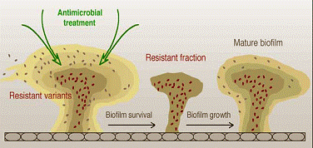
Biofilmvorming van P. aeruginosa
Oppervlakte biofilm → actieve bacteriën, behandelbaar met antibiotica
Diep binnenin biofilm → dormante bacteriën, moeilijk te behandelen met antibiotica

Slide 9
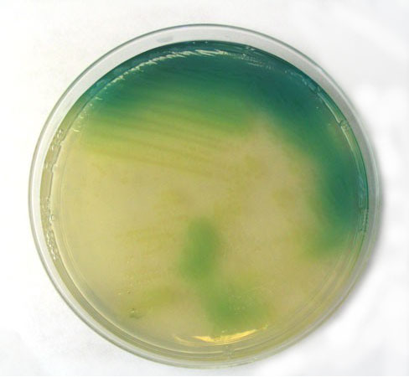
Methodologie
Sputum (P. aeruginosa-positief) ondergaat een behandeling met antibacteriële agentia
Gevolgd door 1 h incubatie schuddend bij 37 °C
Het effect van de behandeling op de leefbaarheid van P. aeruginosa wordt geanalyseerd
met drie verschillende methoden
    Kweek op cetrimide agar
    Reverse Transcriptase qPCR (RT-qPCR)
    Fluorescence In Situ Hybridization (FISH)

Slide 10
Resultaten en discussie
Test I: Sputumbehandeling met EDTA en tobramycine

Slide 11
Resultaten en discussie
Test I: Sputumbehandeling met EDTA en tobramycine

Slide 12
Resultaten en discussie
Test II: Sputumbehandeling met Tobramycine (2 mM) in combinatie met verschillende concentraties EDTA

Slide 13
Resultaten en discussie
Test II: Sputumbehandeling met Tobramycine (2 mM) in combinatie met verschillende concentraties EDTA

Slide 14
Resultaten en discussie
Test II: Sputumbehandeling met Tobramycine (2 mM) in combinatie met verschillende concentraties EDTA

Slide 15
Resultaten en discussie
Test III: Sputumbehandeling met Bacteriolysine (15 µM), EDTA (32 mM), Pulmozyme (30 U/ml) en Tobramycine (2 mM)

Slide 16
Resultaten en discussie
Test III: Sputumbehandeling met Bacteriolysine (15 µM), EDTA (32 mM), Pulmozyme (30 U/ml) en Tobramycine (2 mM)

Slide 17
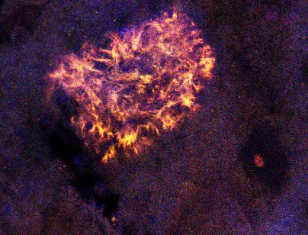
Resultaten en discussie
Test III: Sputumbehandeling met bacteriolysine (15 µM), EDTA (32 mM), pulmozyme (30 U/ml) en tobramycine (2 mM)
Weergave biofilm met FISH van onbehandeld sputum (patiënt G031)
170 µm

Slide 18
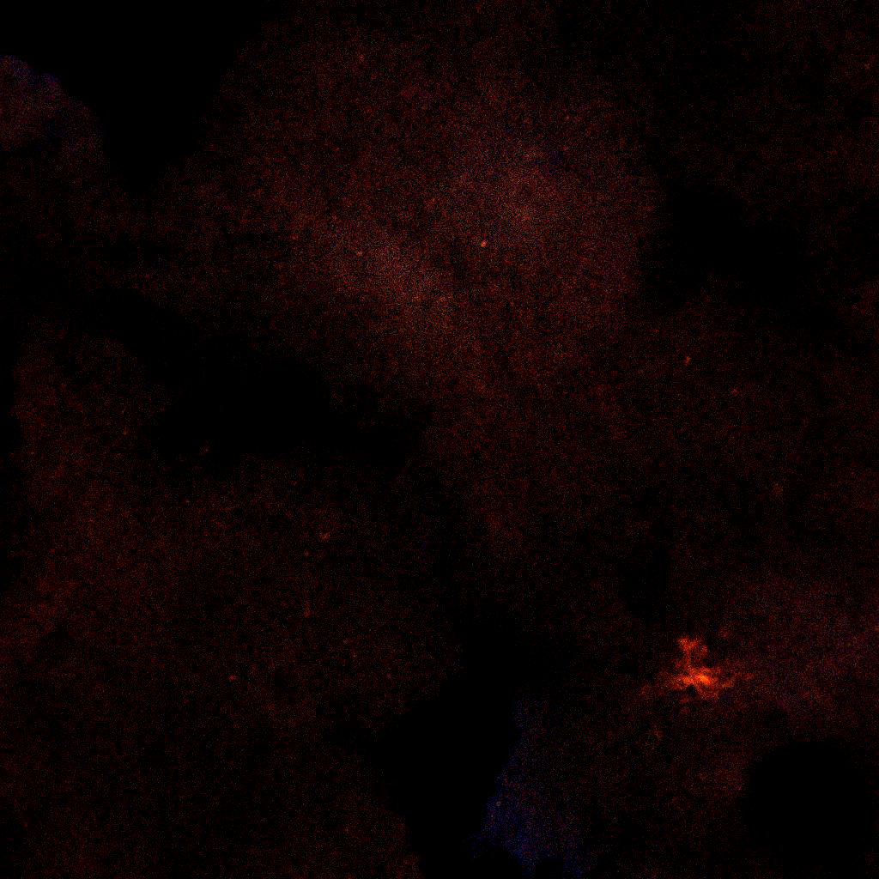

Slide 19
Resultaten en discussie
Test III: Sputumbehandeling met Bacteriolysine (15 µM), EDTA (32 mM), Pulmozyme (30 U/ml) en Tobramycine (2 mM)

Slide 20
Resultaten en discussie
Test III: Sputumbehandeling met Bacteriolysine (15 µM), EDTA (32 mM), Pulmozyme (30 U/ml) en Tobramycine (2 mM)

Slide 21
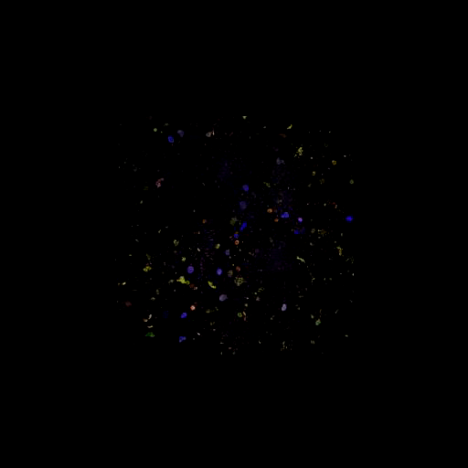

Slide 22
Conclusie
EDTA (32 mM), vaak in combinatie met tobramycine (2 mM), was het meest effectief in het afdoden van P. aeruginosa in het sputum
Bacteriolysine (15 µM) had geen afdodend effect op P. aeruginosa in sputum
Meer bacteriën gedetecteerd t.o.v. de controle na een behandeling met bacteriolysine (15 µM) en
pulmozyme (30 U/ml)
Hypothese: bacteriolysine en pulmozyme → structuurwijziging of afbraak biofilm
→ metabolisch actiever worden van bacteriën → sterkere werking antibiotica

Slide 23
Toekomstperspectief
Per patiënt moet een antibiotica test worden uitgevoerd
In welke concentratie mag EDTA toegevoegd worden aan de mens opdat deze stof
niet schadelijk is voor de gezondheid.
Andere, minder toxische chelatoren dan EDTA kunnen ook getest worden

